Slide 1
TAĦRIĠ GĦAL PRATTIĊI TAJBIN
GĦAT-TAGĦMIR PERSONALI PROTETTIV (PPE)

Slide 2
PREAMBOLU (GĦALL-GĦALLIEM)
Bħala parti mill-pass tal-edukazzjoni fl-implimentazzjoni tal-Prattiċi Tajba ta’ NEPSI,
NEPSI żviluppat sett ta’ riżorsi edukattivi.
Kull pakkett ta’ Taħriġ bil-PowerPoint ikopri tema rilevanti għall-ħaddiema madwar l-industriji kollha li jużaw materjali li fihom is-silika kristallina. Il-pakketti jipprovdu informazzjoni dwar ir-riskji għall-esponiment tat-trab relatati mat-tema u l-prattiċi u l-miżuri tajbin disponibbli biex dawn jitnaqqsu. L-għan tat-taħriġ huwa biex jinforma u jeduka lill-ħaddiema sabiex jgħinhom jużaw
il-miżuri ta’ kontroll b’mod effettiv u jnaqqas l-esponiment tagħhom għas-silika kristallina respirabbli (RCS) fuq il-post tax-xogħol.
Uża l-mudell vojt kif ukoll il-placeholders biex iżżid informazzjoni addizzjonali ma’ dan il-pakkett
ta’ taħriġ, kif meħtieġ.

Slide 3
JEKK JOGĦĠBOK INNOTA
L-informazzjoni f’dan it-taħriġ bil-PowerPoint huwa ta’ natura konsultattiva u b’kontenut informattiv. Dan mhuwiex standard jew regolament, u lanqas joħloq obbligu ġdid legali jew ibiddel obbligazzjonijiet eżistenti maħluqa minn leġiżlazzjoni u politika tas-saħħa.

Slide 4
INTRODUZZJONI
Huwa prijorità li tipproteġi lilek innifsek minn perikli relatati max-xogħol.
Waqt dan it-taħriġ inti ser titgħallem:
X’inhu tagħmir personali protettiv (PPE) u kif jista’ jgħin biex inaqqas l-esponiment tagħna għall-RCS li jagħmlilna l-ħsara
Meta u kif tilbes il-PPE
L-aħjar prattiċi għall-użu tal-PPE
Test li jimtela mill-għalliem - jekk inti żidt slajd personalizzat, daħħal ħarsa qasira tal-materjal kontestwali
Notes:
Esponiment eċċessiv għas-silika kristallina respirabbli (RCS) jista’ jwassal għal problemi tas-saħħa serji għall-ħaddiema tul iż-żmien. Għal din ir-raġuni, huwa importanti li l-ħaddiema kollha jkunu konxji ta’ prattiċi tajbin li jillimitaw jew jeliminaw l-esponiment għat-trab tas-silika.
Dan it-taħriġ bil-PowerPoint ikopri l-użu korrett tat-tagħmir personali protettiv (PPE) għall-ħaddiema esposti għat-trab tas-silika kristallina respirabbli (RCS).

Slide 5

TEKNIKI GĦALL-KONTROLL TAT-TRAB
IĠJENE TAJBA /
ŻAMMA TAD-DAR
Il-ħasil tal-ħwejjeġ tax-xogħol
u t-tneħħija bil-vakum tat-trab li jiġi prodott minn proċessi jwaqqaf it-trab milli jakkumula tul iż-żmien - post tax-xogħol nadif huwa wieħed sigur
ILMA
Proċessi li jinżammu mxarrba jipprevejnu li t-trab jidħol
fl-arja billi jaqbad il-partikli mal-ilma
Il-PPE huwa wieħed mill-ħames tekniki prinċipali għall-kontroll tat-trab.
TAGĦMIR PROTETTIV
Il-PPE (ex. maskri tal-wiċċ) jipproteġu l-ħaddiema mit-trab meta l-miżuri l-oħra kollha ta’ kontroll ma jkunux biżżekked biex jikkontrollaw ir-riskji
tal-esponiment
GĦELUQ
Meta l-proċessi li jipproduċu l-RCS iseħħu f’ambjent magħluq jiġi evitat l-esponiment fis-sors
ESTRAZZJONI / VENTILAZZJONI
Aqbad l-RCS jinqabad fis-sors qabel ma tiġi espost għalih
u ssostitwixxi l-arja kontaminata ma’ arja nadifa.

Slide 6

TIPI TA’ PPE
Protezzjoni tal-widnejn (earmuffs)
Elmu
Gogils
Maskra / tagħmir protettiv respiratorju
Fradal
Ġakketta
Boots
Ingwanti
Notes:
PPE huwa kwalunkwe oġġett ta’ ilbies jew tagħmir protettiv imfassal biex jipproteġi l-ġisem ta’ min jilbsu minn ġrieħi jew infezzjoni.
Filwaqt li l-PPE għandu jkun disponibbli fuq is-siti tax-xogħol kollha, l-użu tiegħu għandu jkun l-aħħar alternattiva meta l-miżuri kollha ta’ kontroll ġew ippruvati u ma rnexxewx biex jipprovdu kontroll biżżejjed għall-esponiment tat-trab.

Slide 7
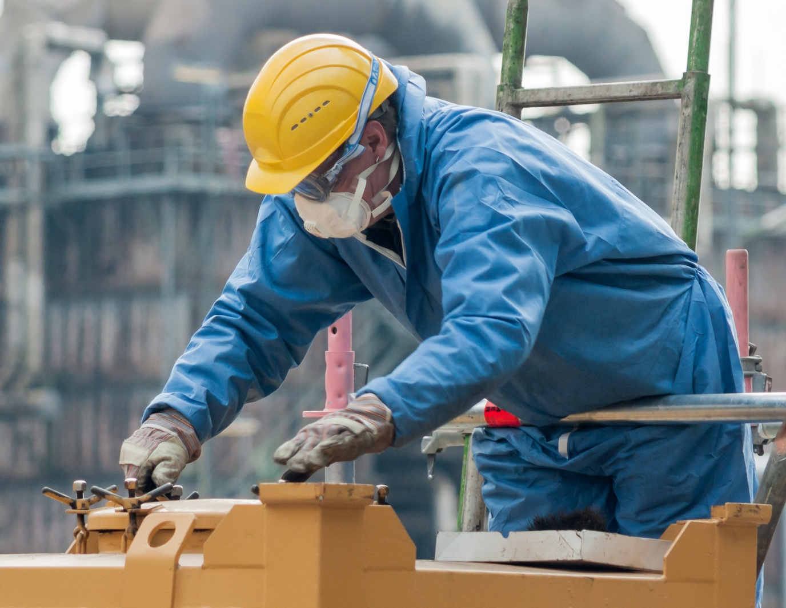
GĦALFEJN NUŻAW IL-PPE?
Il-PPE jintuża biex jipproteġi min jilbsu minn periklu fiżiku jew perikli fuq il-post tax-xogħol, inkluż it-trab respirabbli tas-silika kristallina
L-uża tal-PPE (meta meħtieġ) huwa importanti għax huwa miżura preventiva fil-kontroll
tar-riskju
Tagħmir respiratorju protettiv jgħin biex inaqqas l-esponiment tagħna għat-trab respirabbli
tas-silika kristallina (RCS) li jagħmel il-ħsara

Slide 8


IR-RISKJI MINN DIN L-ATTIVITÀ
Il-funzjonament tajjeb ta’ dan it-tagħmir huwa essenzjali sabiex jipproteġina mill-RCS
Esponiment fit-tul għal livelli ta’ RCS jista’ jikkawża mard fil-pulmun diżabilitattiv
Huwa importanti li nipproteġu ruħna kuljum
mill-esponiment għal dan it-trab fl-arja.
Meta ssegwi prattiċi tajbin illum, inkunu qed nipproteġu lil saħħitna għall-futur.
Kif ser tqatta’ ż-żmien tal-pensjoni tiegħek?

Slide 9
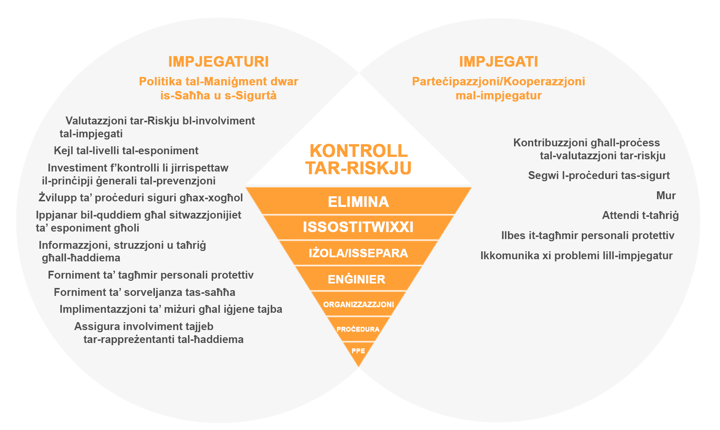
IL-ĠERARKIJA TAL-KONTROLL TAR-RISKJU
Minħabba li l-PPE jipproteġi biss lil min jilbsu, u minħabba li dan jista’ jiġi użat ħażin jew issirlu l-ħsara, mhuwiex kompletament ta’ min jafda fuqu.
Il-ħaddiema għandu biss jilbsu l-PPE meta jgħidulhom u bħala l-aħħar alternattiv meta l-kontrolli l-oħra ma jkunux biżżejjed.
Notes:
Id-dijagramma sussegwenti turi fil-qasir il-proċess tal-immaniġġjar tar-riskju, mill-perspettiva kemm tal-impjegatur u tal-impjegat, meta jkun applikat għall-kontroll tas-silika kristallina respirabbli. Is-sistemi tas-saħħa u tas-sigurtà implimentati fil-kumpaniji jeħtieġ li jiġu rispettati kemm mill-impjegatur u mill-impjegat.

Slide 10

X’PPE NUŻAW?
Test għall-għalliem — Daħħal informazzjoni dwar il-PPE relatata speċifikament għall-kuntest tax-xogħol tiegħek.
Notes:
Il-PPE għandu jintlibes biss meta jingħataw istruzzjonijiet speċifiċi u għandu jintgħażel abbażi tal-prestazzjoni (eż. fattur ta’ protezzjoni), kumdità u durabilità.
Ħidmiet li jeħtieġu l-użu tal-PPE ser jiġu indikati b’sinjali u pittogrammi xierqa.
Ħwejjeġ protettivi (fradal) jeħtieġ li jintużaw waqt il-ħidmiet kollha li jinvolvu t-trab. Fradal ta’ kulur skur jistgħu jintużaw biex jgħinu jindikaw il-kontaminazzjoni mit-trab.

Slide 11
KIF TIĊĊEKKJA GĦALL-ĦSARA
Qabel ma tilbes il-PPE, iċċekkja għal ħsara bħal:
Tiċrit
Qsim
Tixrid
Xquq, impatti (elmijiet, maskri, gogils, koperturi tas-suba’ l-kbir tas-saqajn)
Biddel il-PPE bil-ħsara immedjatament.
(Fradal, ingwanti, bwietz)
Notes:
Ladarba jiġi kkonfermat li l-PPE huwa meħtieġ għall-ħidma li għandek, il-ħaddiema jridu jassiguraw li l-oġġett tagħhom huwa ħieles minn ħsara jew użu jew tekil eċċessiv.
PPE bil-ħsara jpoġġi l-ħaddiema f’riskju li mhus meħtieġ. Jekk oġġett jintuża b’mod regolari, jew jiġi kondiviż ma’ ħaddiema oħra, wisq probabbli l-ħsara ser issir wara użi multipli u estiżi.
Hekk kif il-PPE ssirlu l-ħsara, dan għandu jiġi mibdul immedjatament.

Slide 12
UŻU KORRETT
Meta tilbes il-PPE, assigura li:
Joqgħod tajjeb fuq min jilbsu
Ma jikkompromettix l-abilità ta’ min jilbsu biex iwettaq ix-xogħol tiegħu b’mod sigur (eż. vista restrittiva żżejjed)
Ikun kompatibbli ma’ oġġetti oħra tal-PPE
Notes:
L-ilbies tal-PPE jista’ ma jkunx esperjenza li fih tkun komdu/a iżda huwa importanti li tassigura li dan qed jintlibes korrettament.
Oġġetti bħal maskri, gogils u elmijiet jeħtieġ li jiġu aġġustati biex joqgħodu għad-daqs ta’ min jilbishom.
Meta tilbes oġġetti multipli tal-PPE (bħal maskra tat-trab jew visor tal-iwweldjar), assigura li huma kompatibbli.
Kun konxju wkoll ta’ fatturi oħra li jistgħu jnaqqsu l-effettività tal-PPE, bħax-xagħar tal-wiċċ. Operaturi bix-xagħar tal-wiċċ għandhom jużaw respiratur li tiddaħħallu l-arja sabiex jevita li t-trab jidħol fil-maskra.

Slide 13
WARA L-UŻU
Fejn disponibbli, uża faċilitajiet bħal showers
tal-arja biex tneħħi t-trab mill-PPE b’mod sigur
Aħżen ħwejjeġ maħmuġin u tagħmir f’faċilitajiet apposta
Tieħux PPE maħmux id-dar
Biddel il-PPE skont l-istruzzjonijiet tal-manifattur
Notes:
Wara li tużah, il-PPE għandu jitnaddaf (jekk meħtieġ) u maħżun f’faċilità apposta għalhekk. Il-PPE, bħal ħwejjeġ, għandhom jitnaddfu mill-impjegatur.
Il-PPE m’għandu jittieħed id-dar fl-ebda ċirkostanza.

Slide 14

FILTRI
Maskri għat-trab u filtri huma normalment ikkalssifikati bħala FFP1, FFP2 u FFP3.
Minħabba li t-trab respirabbli tas-silika kristallina (RCS) huwa kkunsidrat bħala riskju għoli, trab perikoluż, kun żgur li tuża maskri kontra t-trab
bil-filtri l-FFP2 jew l-FFP3 jew filtri tal-N95 jew aħjar, skont il-valutazzjoni tar-riskju tiegħek.
Il-klassifikazzjoni ta’ maskra ser tintwera fuq
it-tikketta

Slide 15

TINDIF TAL-ĦWEJJEĠ
Sabiex tevita esponiment għat-trab bla bżonn, dejjem uża tagħmir xieraq tat-tindif meta jkun disponibbli.
Notes:
Dan li ġej juri prattiċi tajbin relatati mat-tindif tal-PPE. Ħdejn l-istampa tal-vidjo ser tara graff u riga ħamra li turi l-konċentrazzjoni tat-trab f’mg/m3.
Il-kejl tal-konċentrazzjoni tat-trab mhijiex dwar silika kristallina respirabbli, hija bbażata fuq kejl semi-kwantitattiv. Dak li huwa essenzjali mhux il-valur tal-konċentrazzjoni tat-trab iżda d-differenza relattiva bejn il-livelli tal-esponiment waqt il-prattika rakkomandata u prattiċi oħrajn.

Slide 16
X’GĦANDEK U X’M’GĦANDEKX TAGĦMEL BIL-PPE
X’GĦANDEK TAGĦMEL
Issegwi l-istruzzjonijiet tal-manifattur
Tassigura li l-oġġetti tal-PPE joqgħodu sew. Tagħmir respiratorju protettiv m’għandux jiġi kompromess mix-xagħar tal-wiċċ.
Tiċċekkja li l-oġġetti tal-PPE huma kompatibbli meta jintużaw f’daqqa
Tnaddaf PPE li jista’ jerġa’ jintuża wara li tużah u meta jkun meħtieġ, taħżnu f’post nadif apposta
Iżżomm fradal maħmuġin separati mill-ħwejjeġ nodfa u taħsilhom b’mod regolari
X’M’GĦANDEKX TAGĦMEL
Tuża kwalunkwe PPE li huwa mkisser jew mikul eċċessivament
Tuża l-PPE bla bżonn. Xi PPE jista’ jillimita l-abilità ta’ min jilbsu biex iwettaq biċċa xogħol b’mod sigur.
Tieħu l-PPE id-dar

Slide 17
KONKLUŻJONI
Hemm tliet passi faċli biex tiftakar meta tuża l-PPE:
Iċċekkja l-PPE għal sinjali ta’ ħsara
Assigura li l-PPE qiegħed milbus b’mod korrett
(u li t-tagħmir respiratorju protettiv mhuwiex kompromess mix-xagħar tal-wiċċ)
Wara li tużah, aħżen il-PPE f’żona nadifa xierqa
L-għalliem għandu jżid konklużjonijiet skont
il-kuntest
Notes:
Il-PPE għandu jintuża biss bħala l-aħħar alternattiva, meta l-miżuri ta’ kontroll kollha ma jkunux biżżejjed għall-kontroll tal-esponiment għat-trab. Meta l-PPE huwa meħtieġ, l-użu tiegħu għandu jkun ikkontrollat u immonitorjat.

Slide 18
SLAJD VOJTA
Uża din is-slajd biex toħloq materjal ta’ taħriġ personalizzat u speċifiku għall-ambjent/kuntest
tax-xogħol.
Biex tbiddel l-istampa, ikklikkja bil-lemin >
biddel l-istampa > mill-fajl.
Sabiex toħloq iktar slajds, ikklikkja t-tab
‘New Slide’ (Slajd Ġdida) hawn fuq.

Slide 19
IKTAR TAGĦLIM
Prattiċi Tajbin għat-Tagħmir Personali Protettiv
(Folja ta’ Ħidma 2.1.15)
Gwida ta’ Prattiċi Tajbin NEPSI
Gwida NEPSI għal SMEs
Żur il-Pjattaforma tat-Tagħlim Elettroniku NEPSI fuq training.nepsi.eu għal iktar riżorsi ta’ tagħlim fuq RCS

